Slide 1
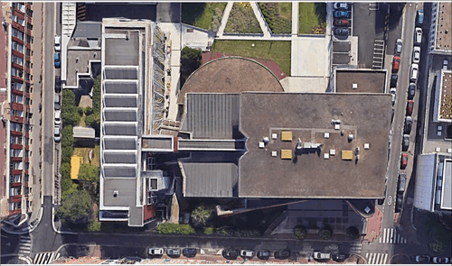
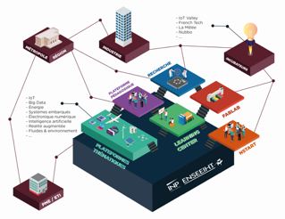
Projet CPER N7 2030
4000 m² d’espaces pédagogiques

Slide 2
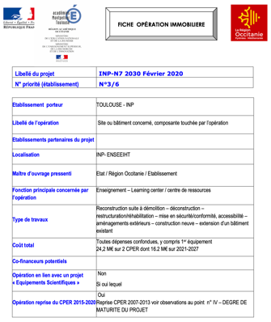
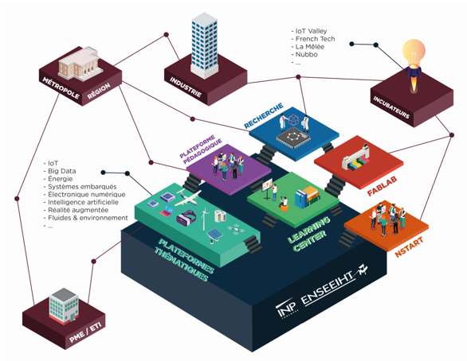
Projet soumis en 2020
Contrat de Plan État – Région (CPER)
Phase 1 : 16 M€

Slide 3


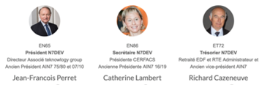


Groupe de Travail CPER N7 2020
21 réunions de 2h depuis novembre 2021
Comptes rendus sur Moodle N7
ou sur https://is.gd/j9NOIh
Programmiste :
Lucille PEREDA
Claire MATHIEU
Fonds de dotation N7DEV :
Expert·e·s :

Slide 4
Neuf sous-groupes de travail (SGT)
15 ateliers de 3h avec EMBASE + réunions

Slide 5
3100 m² supplémentaires pour la pédagogie

Slide 6
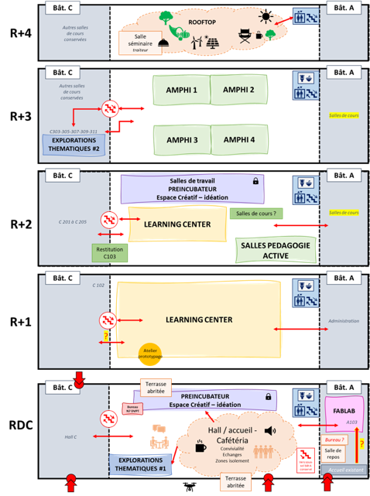

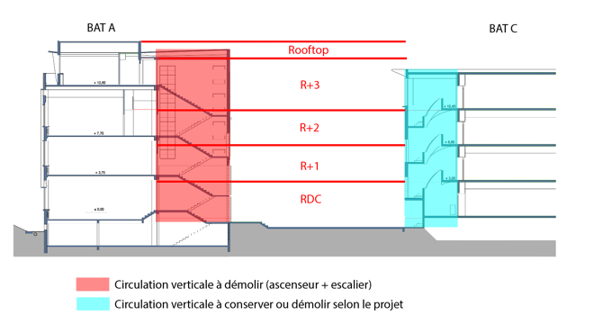
Schémas fonctionnels par EMBASE*
*Rédaction du programme par le programmiste EMBASE

Slide 7
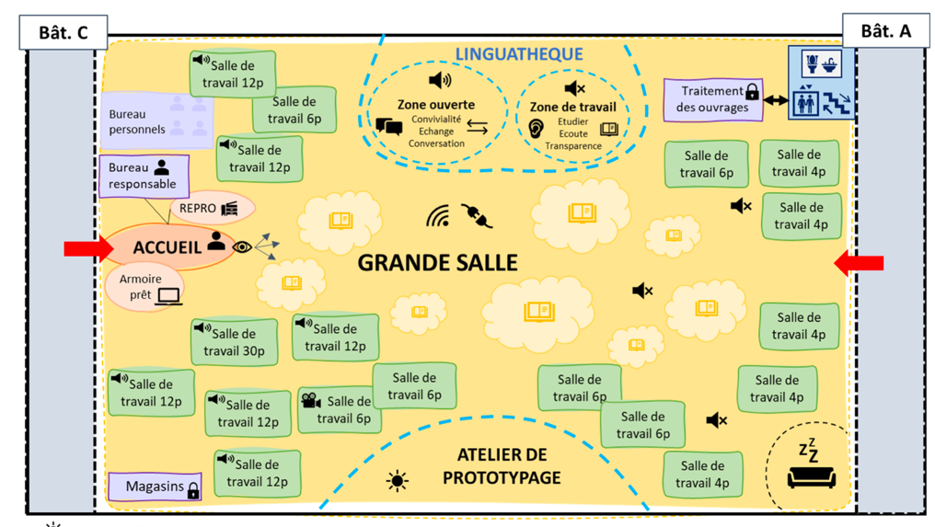
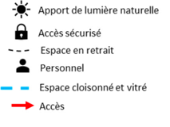
Exemple de schéma fonctionnel :
Learning Centre

Slide 8
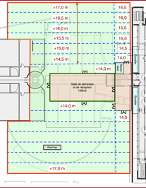
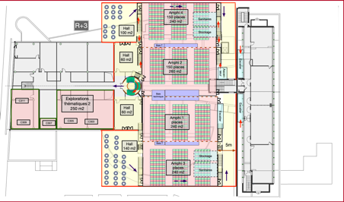
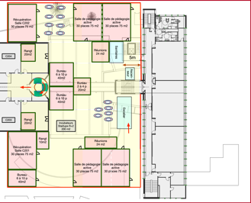
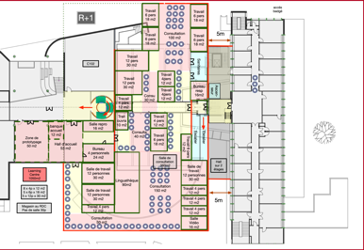
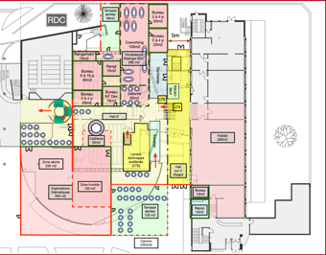
Plans pour alimenter la réflexion*
R+4
*Les architectes vont proposer leurs propres plans à partir du programme
R+3
Scénario OT-14
R+2
R+1
RDC

Slide 9
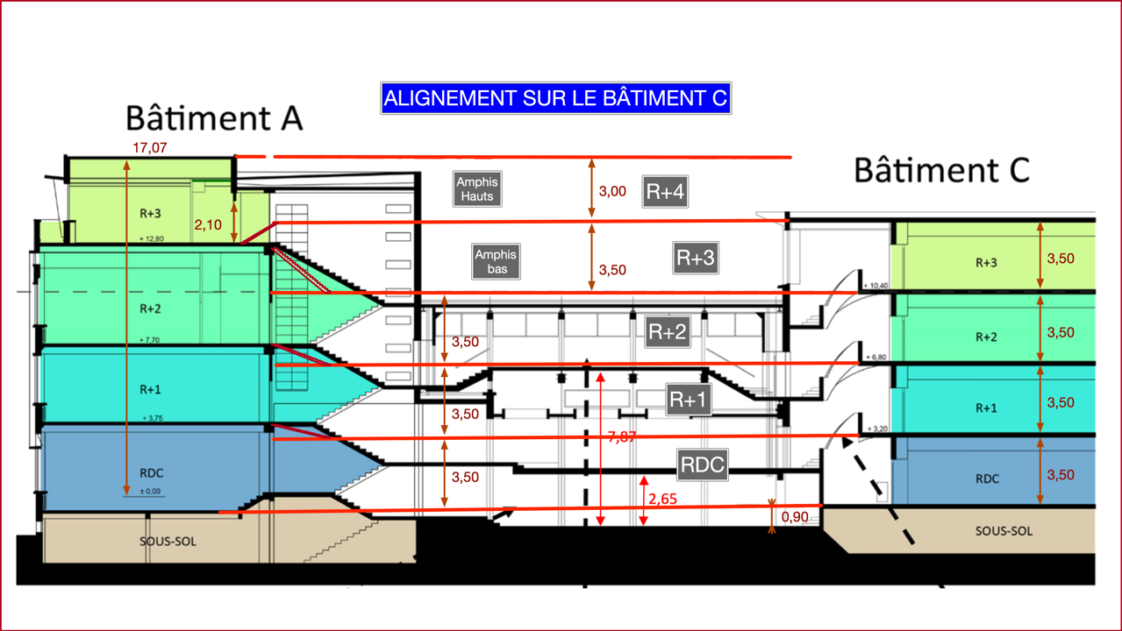

Slide 10
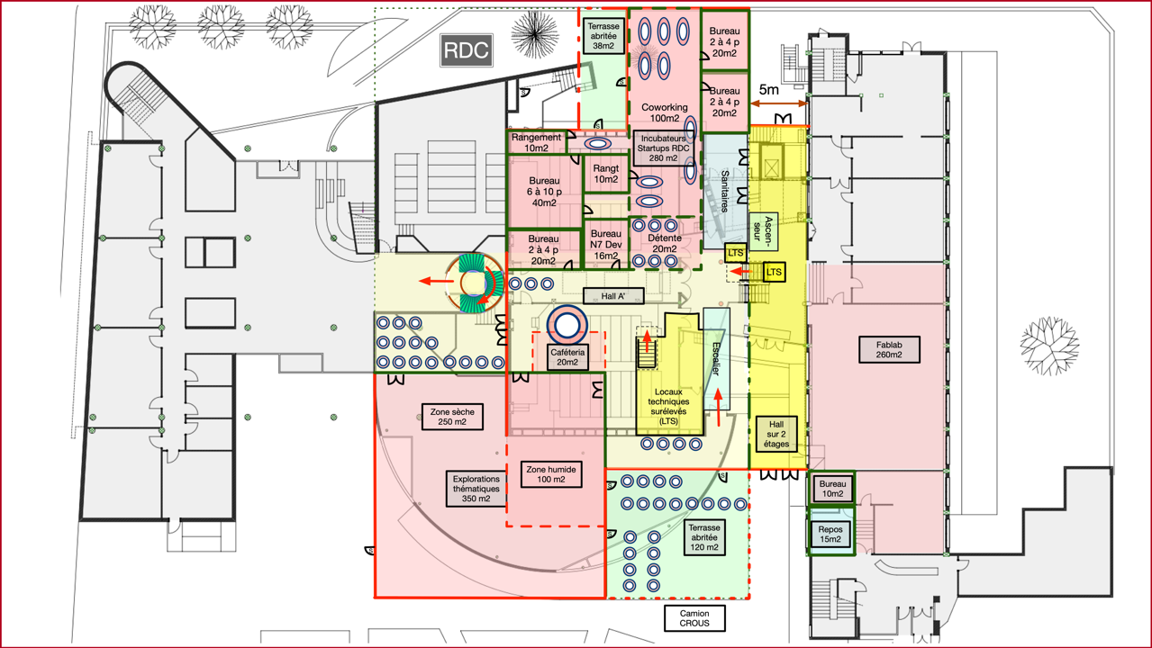

LA RUCHE !
Hall A’ : 150 m²
Fablab : 260 m²
Explorations thématiques RDC : 350 m²
Incubateurs Startups RDC : 280 m²

Slide 11
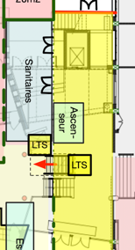
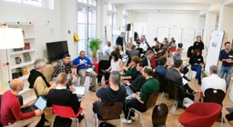
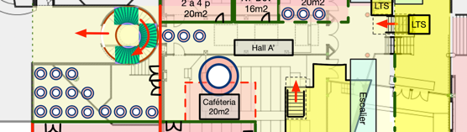
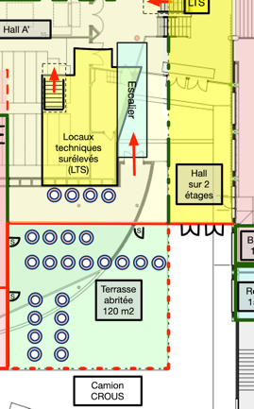
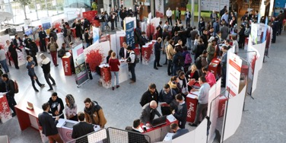
HALL A’ : 150 m²
Prolongement du Hall C
Hall C

Slide 12
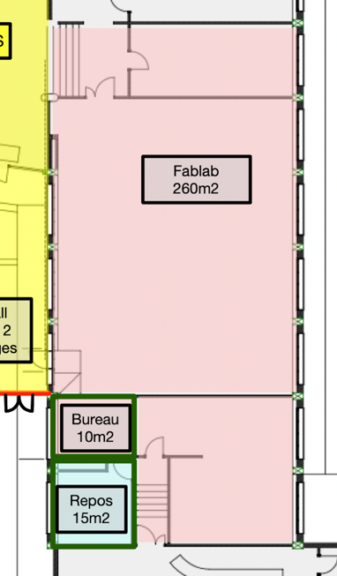
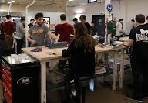
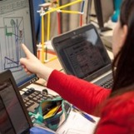
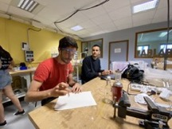
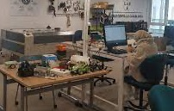
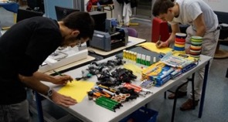
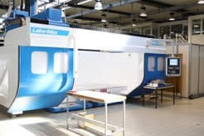
FABLAB : 260 m²
Plus généraliste par rapport au Fablab de la rue d’Aubuisson
Centrale Lille
Centrale Supelec
Centrale Lyon
Centrale Casablanca
Centrale Marseille
Centrale Nantes

Slide 13
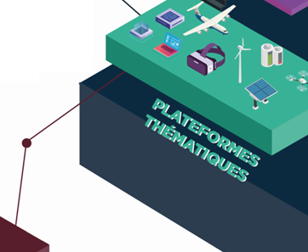
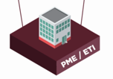
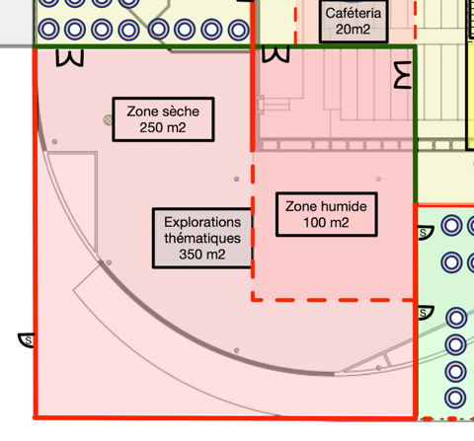

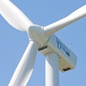
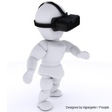

Explorations thématiques RDC : 350 m²
IoT (Internet of Things)
Big Data
Énergie
Systèmes embarqués
Électronique numérique
Intelligence artificielle
Réalité augmentée
Fluides et environnement

Slide 14

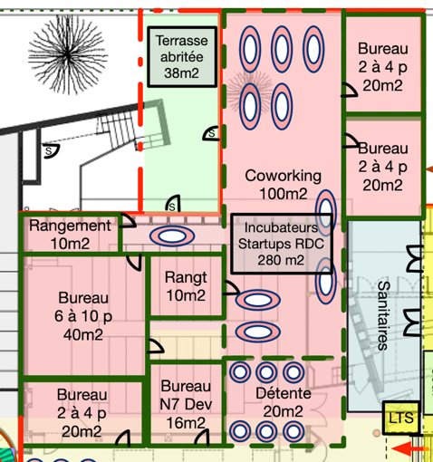
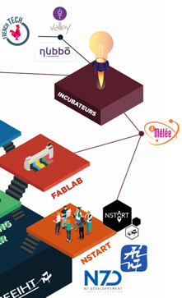

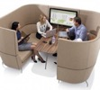
INCUBATEURS STARTUPS RDC : 280 m²

Slide 15
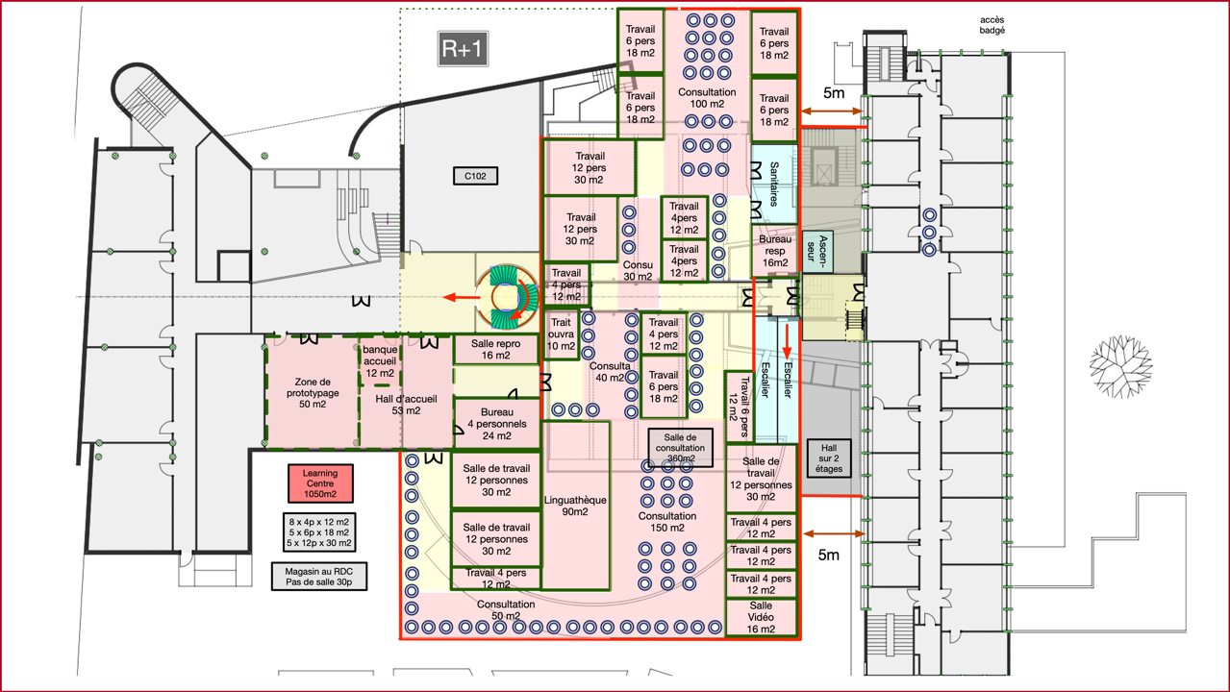
LEARNING
CENTRE : 1050 m²

Slide 16
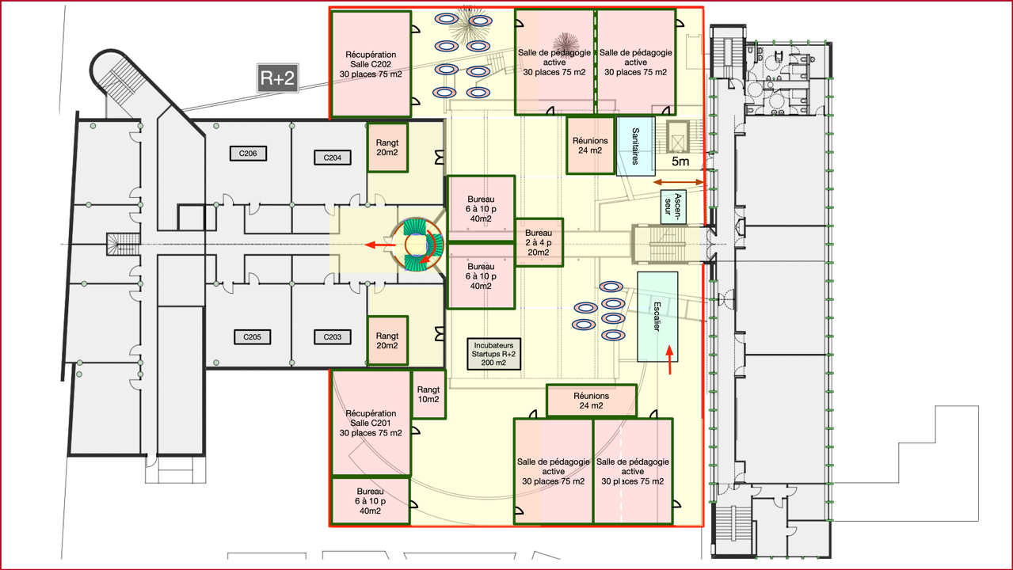
Halle A’ R+2 : 250 m²
4 salles de pédagogie actives : 300 m²
Incubateurs Startups R+2 : 200 m²

Slide 17
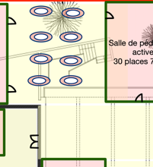
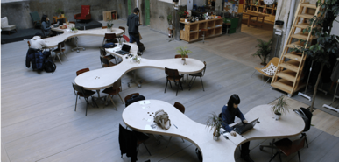
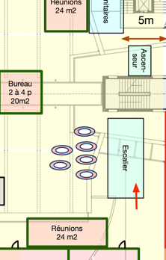
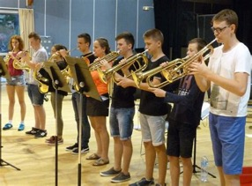
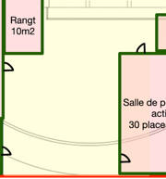
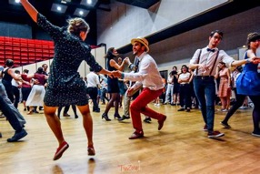
HALL A’ R+2 : 250 m²

Slide 18
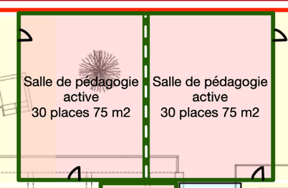
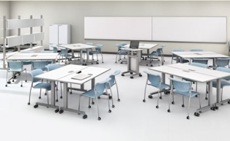
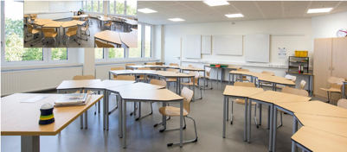
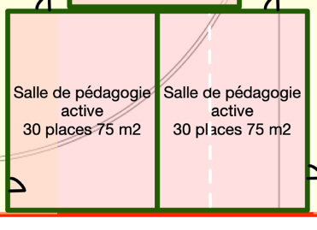
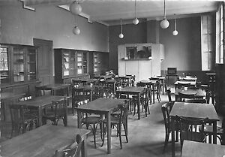
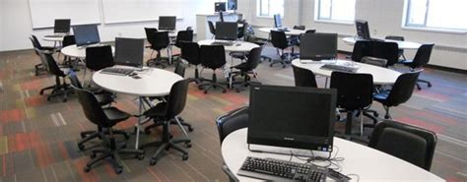
4 SALLES DE PÉDAGOGIE ACTIVE : 300 m²

Slide 19







INCINCUBATEURS STARTUPS R+2 : 200 m²

Slide 20

Explorations thématiques R+3 : 250 m²
1 Amphi de 600 places = 4 amphis de 150 places : 850 m²

Slide 21


Explorations thématiques R+3 : 250 m²
IoT (Internet of Things)
Big Data
Énergie
Systèmes embarqués
Électronique numérique
Intelligence artificielle
Réalité augmentée
Fluides et environnement
Optimisation de l’espace des TPs numériques

Slide 22

1 AMPHI DE 600 PLACES =
4 AMPHIS DE 150 PLACES

Slide 23


Slide 24

SALLE DE SÉMINAIRE (150 m²)
ROOF TOP

Slide 25





Développement durable
Des aménagements à caractère pédagogique
Jardins urbains avec réutilisation des eaux pluviales
Systèmes hydro-économes pour les besoins en eau
Énergies renouvelables : panneaux solaires, éoliennes
Indicateurs de bilan carbone en temps réel
Suivi temps réel des consommations d’eau et d’énergie

Slide 26




Locaux techniques
400 m²
Ménage : eau, évacuation, rangement, PC, lumière
Stockage : mobilier et équipement salles enseignement
Informatiques : un local par niveau, baie informatique
Électriques : une armoire par niveau, AGBT au sous-sol
Copieurs : évacuation de l’ozone, lumière automatique
Un monte-charge desservant l’ensemble des niveaux

Slide 27





Numérique
Au service d’espaces recomposables et multi-activités
Réseau : Wifi à bande passante élevée + filaire
Électrique : technologie PoE (Power over Ethernet)
Virtualisation des postes de travail et applications
Automates de prêts de portables : station de recharge
Espaces de collaboration virtuels (par ex. sococo )
Espaces de travail privés : wifi, isolation sonore
Serveurs : ré-utilisation de la chaleur pour chauffage

Slide 28












Décalage de 4 mois de la phase 1 du projet CPER
Septembre
Oct.
Nov.
Décembre
Jan.
Fév.
Mars
Avr.
Mai
Juin
Juil.
Aoû.
Groupe de travail CPER N7 2030
2022-2023
Rédaction du programme
Concours d’architectes
2023-2024
Conception des plans par l’architecte
Démolition
2024-2025
Consultation des entreprises
TRAVAUX
2025-2026
TRAVAUX
2026-2027
TRAVAUX
Utilisation du bâtiment

Slide 29


Conclusion
La date de signature du CPER n’est pas connue
Finalisation du programme en décembre
Il est encore temps de le modifier
Tous les retours sont les bienvenus

